Slide 1
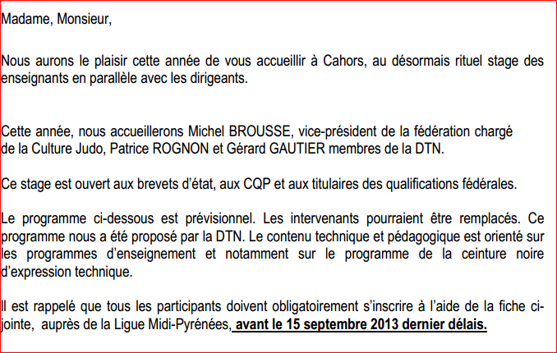
Stage National de Rentrée Midi-Pyrénées

Slide 2
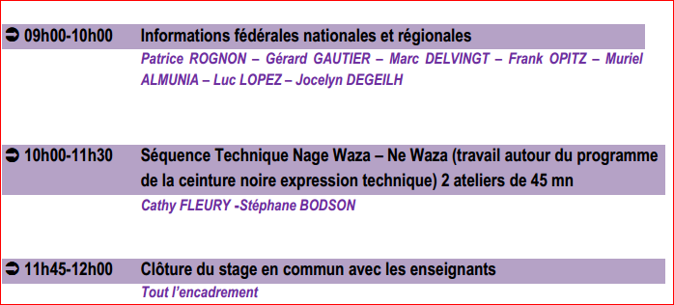
Programme du stage Enseignants samedi 05/10 dimanche 06/10

Slide 3
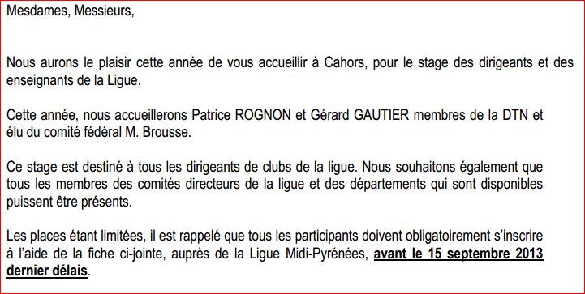
Stage National de Rentrée Midi-Pyrénées

Slide 4
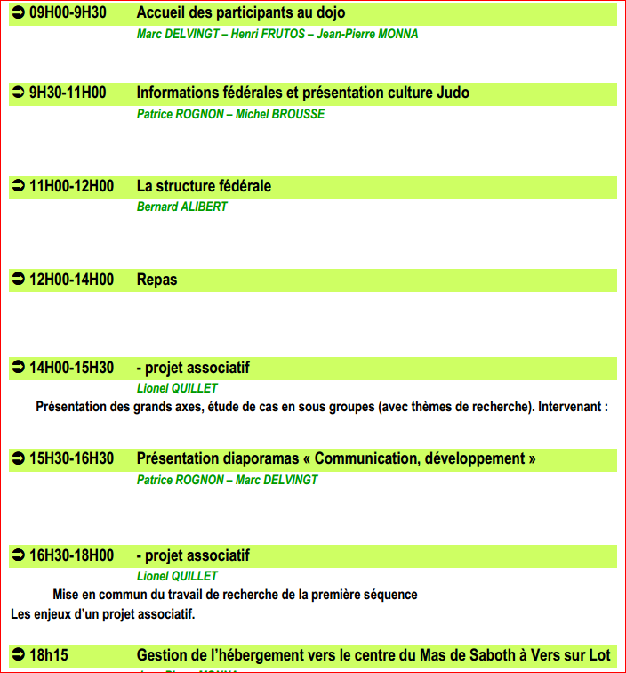
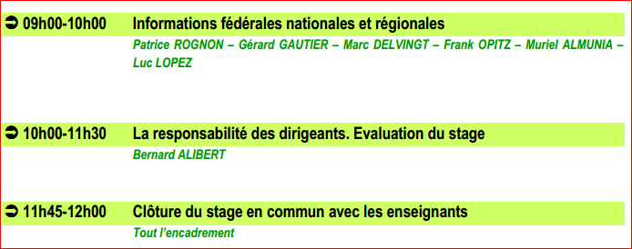
Programme du stage Dirigeants samedi 05/10 dimanche 06/10

